Slide 1




TRƯỜNG PTDTBT TH&THCS MƯỜNG LUÂN
CHÀO MỪNG QUÝ THẦY CÔ
VỀ DỰ GIỜ THĂM LỚP
Môn Tiếng Việt lớp 3
BÀI 5: NHẬT KÍ TẬP BƠI (T1,2)
Giáo viên: Trần Thị Hà
Lớp: 3A1

Slide 2
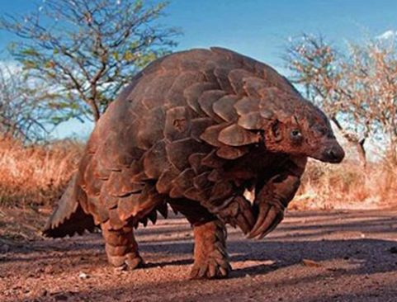
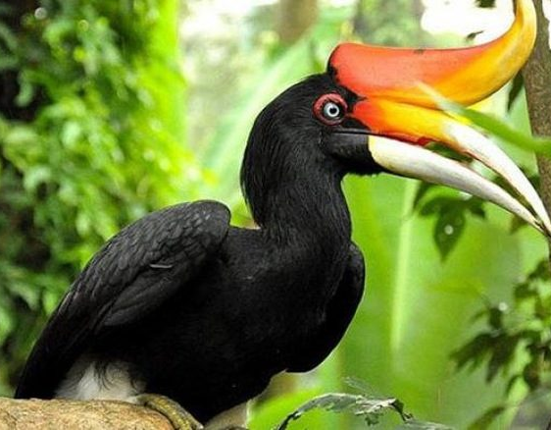
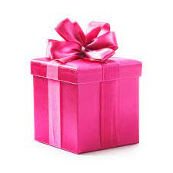
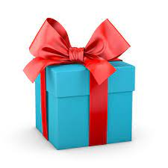
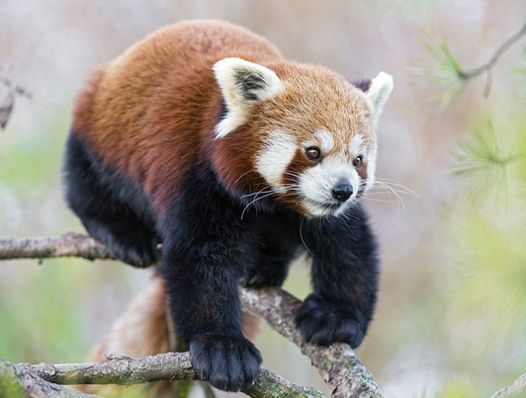
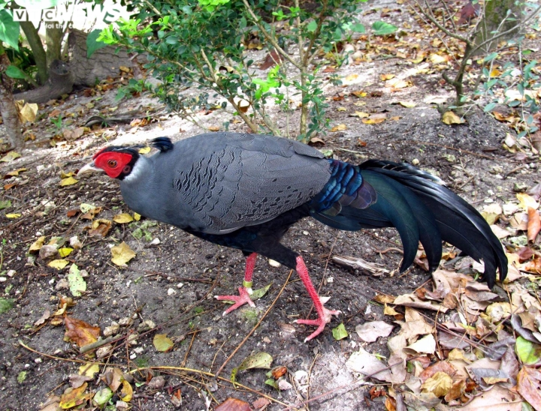
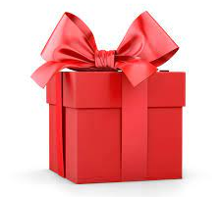

TRÒ CHƠI: CHIẾC HỘP BÍ ẨN
Xem hình đoán tên con vật
Con Tê Tê
Phượng Hoàng đất
Gấu trúc đỏ
Gà lôi

Slide 3
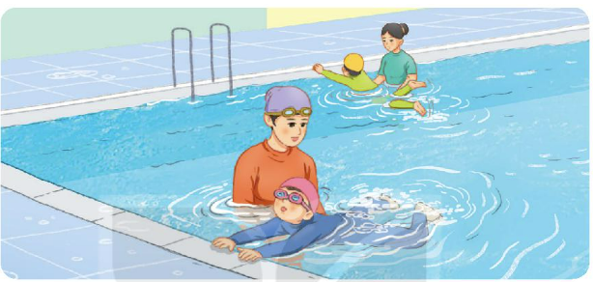
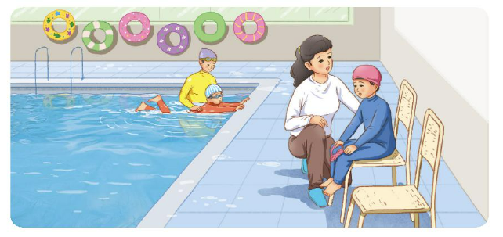

Slide 4
Thứ Hai ngày 23 tháng 09 năm 2025
TIẾNG VIỆT
Bài 5: NHẬT KÍ TẬP BƠI
1. Hướng dẫn đọc.
Đọc trôi chảy toàn bài, ngắt nghỉ câu đúng, chú ý câu dài. Đọc diễn cảm các lời thoại với ngữ điệu phù hợp.
2. Chia đoạn.
+ Đoạn 1: Từ đầu đến mình sẽ tập tốt hơn
+ Đoạn 2: Tiếp theo cho đến giống hệt như một con ếch ộp
+ Đoạn 3: Tiếp theo cho đến hết

Slide 5
Thứ Hai ngày 23 tháng 09 năm 2025
TIẾNG VIỆT
Bài 5: NHẬT KÍ TẬP BƠI
3. Luyện đọc và tìm hiểu bài.
mũ bơi
, vỗ về,
tập luyện
Mình rất phần khích/ vì được mẹ chuẩn bị cho một chiếc mũ bơi / cùng một cặp kính bơi màu hồng rất đẹp.//
Kể cũng lạ,/ hôm trước mình giống ếch,/ hôm nay/ mình lại giống cá//.

Slide 6
Thứ Hai ngày 23 tháng 09 năm 2025
TIẾNG VIỆT
Bài 5: NHẬT KÍ TẬP BƠI
Luyện đọc
Tìm hiểu bài
mũ bơi,
vỗ về,
tập luyện
Câu 1: Bạn nhỏ đến bể bơi với ai? Bạn ấy được chuẩn bị những gì?
Mình rất phần khích/ vì được mẹ chuẩn bị cho một chiếc mũ bơi / cùng một cặp kính bơi màu hồng rất đẹp.//
Bạn nhỏ đến bể bơi với mẹ. Bạn ý được mẹ chuẩn bị cho kính và mũ bơi.
Câu 2: Bạn nhỏ cảm thấy thế nào trong ngày đầu đến bể bơi?
Đầu tiên bạn ấy phấn khích (vì có đồ bơi đẹp), sau đó bạn sợ nước (bị sặc nước), cuối cùng bạn buồn (khi hết giờ bơi mà vẫn chưa thở được dưới nước)
Kể cũng lạ,/ hôm trước mình giống ếch,/ hôm nay/ mình lại giống cá//.

Slide 7
Thứ Hai ngày 23 tháng 09 năm 2025
TIẾNG VIỆT
Bài 5: NHẬT KÍ TẬP BƠI
Luyện đọc
Tìm hiểu bài
mũ bơi,
vỗ về,
tập luyện
Câu 3: Kể lại việc học bơi của bạn ấy?
Mình rất phần khích/ vì được mẹ chuẩn bị cho một chiếc mũ bơi / cùng một cặp kính bơi màu hồng rất đẹp.//
Đầu tiên, bạn ấy tập thở, nhưng bạn ấy toàn bị sặc. Sau khi nghe mẹ động viên, bạn ấy lại cố gắng tập luyện. Buổi sau, bạn ấy đã quen thở dưới nước và tập những động tác đạp chân của bơi ếch. Cuối cùng bạn ấy đã biết bơi tung tăng như một con cá.
Kể cũng lạ,/ hôm trước mình giống ếch,/ hôm nay/ mình lại giống cá//.

Slide 8
Thứ Hai ngày 23 tháng 09 năm 2025
TIẾNG VIỆT
Bài 5: NHẬT KÍ TẬP BƠI
Luyện đọc
Tìm hiểu bài
mũ bơi,
vỗ về,
tập luyện
Câu 4: Bạn nhỏ nhận ra điều gì thú vị khi biết bơi?
Mình rất phần khích/ vì được mẹ chuẩn bị cho một chiếc mũ bơi / cùng một cặp kính bơi màu hồng rất đẹp.//
Khi biết bới bạn ấy thấy mình giống ếch và cá. Hoặc có thể nêu ý kiến khác: Bạn ấy nhận ra mặc dù học bơi rất khó nhưng bạn ấy vẫn học thành công
Câu 5: Theo em, việc học bơi dễ hay khó? Vì sao?
Kể cũng lạ,/ hôm trước mình giống ếch,/ hôm nay/ mình lại giống cá//.

Slide 9

Thứ Hai ngày 23 tháng 09 năm 2025
TIẾNG VIỆT
Bài 5: NHẬT KÍ HỌC BƠI
Luyện đọc
Tìm hiểu bài
mũ bơi,
vỗ về,
tập luyện
NỘI DUNG
Mình rất phần khích/ vì được mẹ chuẩn bị cho một chiếc mũ bơi / cùng một cặp kính bơi màu hồng rất đẹp.//
Khi tập luyện để làm bất cứ điều gì, ta không được nản chí và cần cố gắng hết mình, chắc chắn ta sẽ thành công.
Kể cũng lạ,/ hôm trước mình giống ếch,/ hôm nay/ mình lại giống cá//.

Slide 10
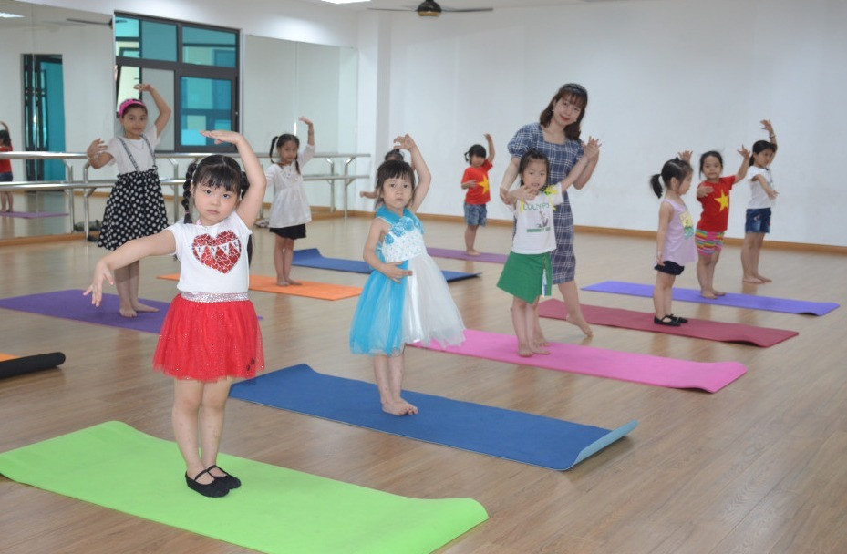
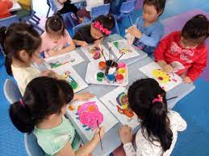
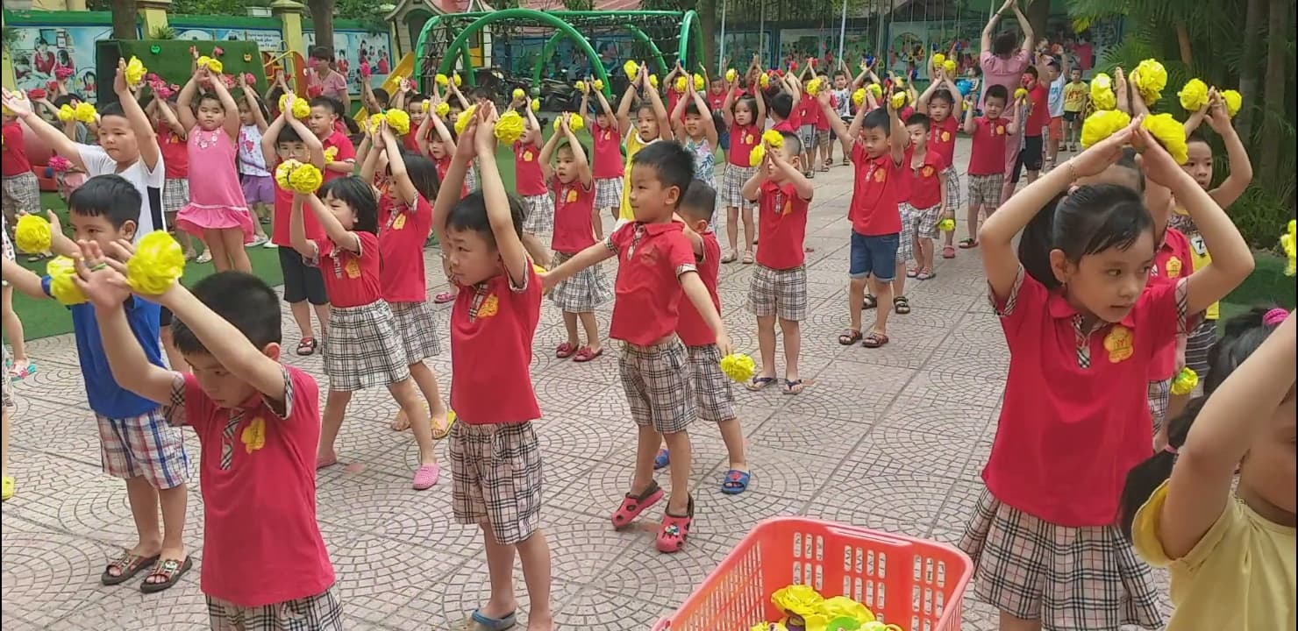
Thứ Hai ngày 23 tháng 09 năm 2025
TIẾNG VIỆT
NHẬT KÍ HỌC BƠI
4. Nói và nghe. MỘT BUỔI LUYỆN TẬP
Bài 1. Kể về một buổi tập luyện của em.

Slide 11
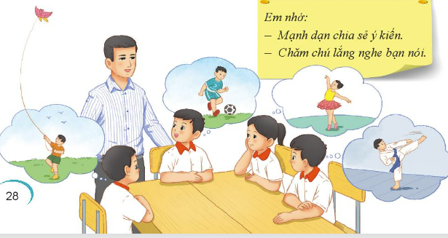
Thứ Hai ngày 23 tháng 09 năm 2025
TIẾNG VIỆT
NHẬT KÍ HỌC BƠI
4. Nói và nghe. MỘT BUỔI LUYỆN TẬP
Bài 2. Em cảm thấy thế nào về buổi luyện tập đó?

Slide 12

XIN CHÂN THÀNH CẢM ƠN
QUÝ THẦY CÔ GIÁO VÀ CÁC EM
Notes:
12

